Slide 1




Slide 2






Notes:
Bài đọc Phim hoạt hình “Chú ốc sên bay” là một bài quảng cáo cung cấp toàn bộ thông tin về bộ phim hoạt hình Chú ốc sên bay. Mỗi bộ phim được sản xuất ra làm thế nào để mọi người biết và đến xem? Chúng ta hãy tìm hiểu điều đó qua bài đọc Phim hoạt hình “Chú ốc sên bay”.

Slide 3






Slide 4
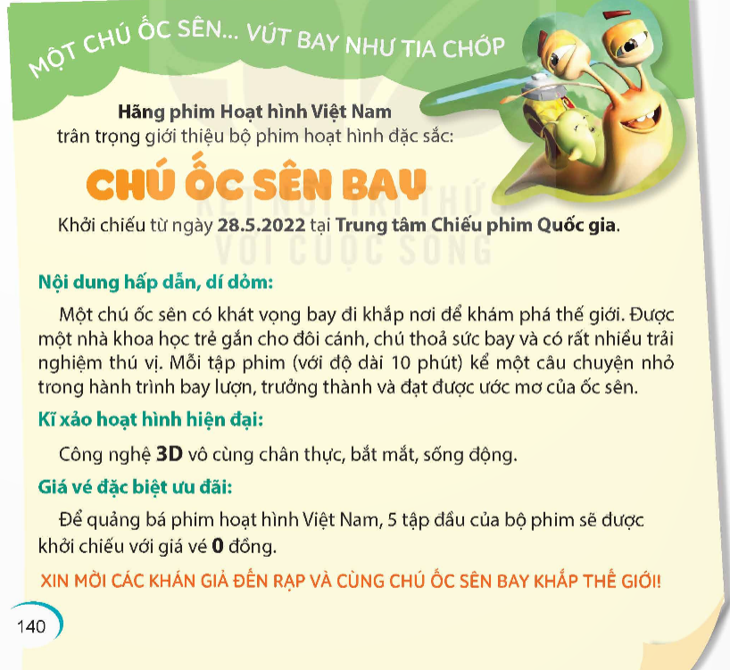

Slide 5


